Slide 1
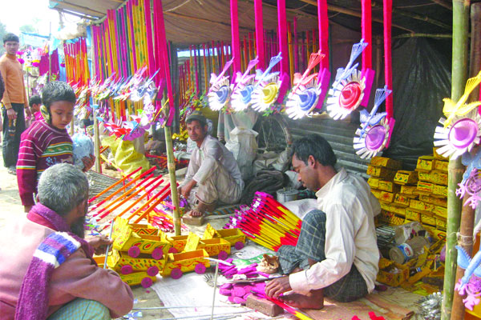
স্বাগতম

Slide 2
পরিচিতি
মোহাম্মদ সাইফুল ইসলাম চৌধুরী
সিনিয়র শিক্ষক
সি.জে.এম উচ্চ বিদ্যালয়
মোহরা, চান্দগাঁও, চট্রগ্রাম।
saifulcjm@gmail.com Mob: 01991945882
শ্রেণিঃ সপ্তম
বিষয়ঃ বাংলা ( সপ্তবর্ণা )
সময়ঃ ৫০ মিনিট ।

Slide 3
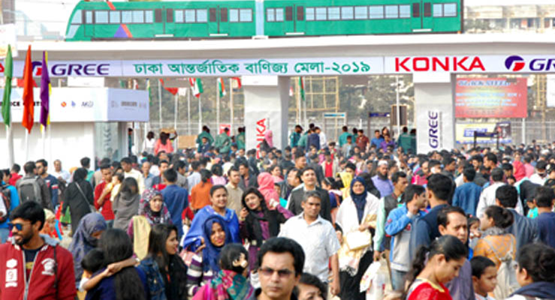
এসো আমরা একটা ভিডিও দেখি

Slide 4
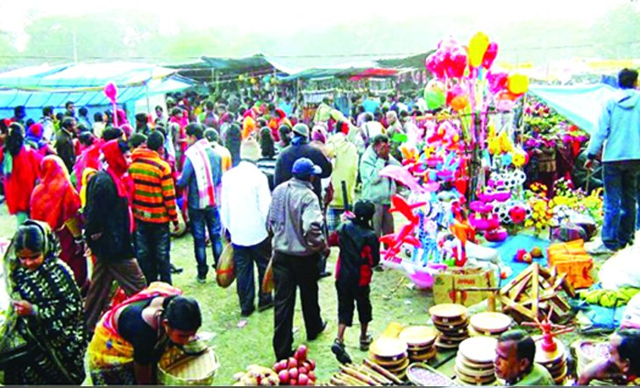
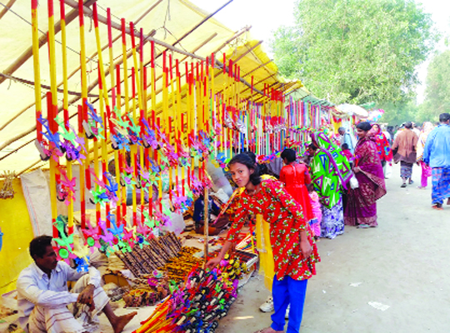
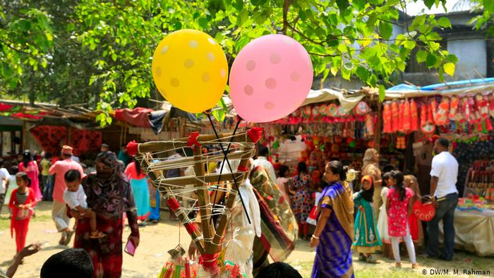
ছবিগুলি লক্ষ্য করঃ
এখানে সবাই মেলায় এসেছে

Slide 5
আজকের পাঠ
মেলা ( কবিতা )
আহসান হাবীব

Slide 6
শিখনফল
এই পাঠ শেষে শিক্ষার্থীরা--------
কবি আহসান হাবীব এর সংক্ষিপ্ত পরিচয় বলতে পারবে ;
প্রমিত উচ্চারনে কবিতাটি আবৃত্তি করতে পারবে ;
নতুন শব্দগুলো অর্থসহ বাক্যে প্রয়োগ করতে পারবে ;
মেলা কবিতার মূলভাব ব্যাখ্যা করতে পারবে।

Slide 7
কবি আহসান হাবীব এর সংক্ষিপ্ত পরিচয়
জন্মঃ ১৯১৭ খ্রিষ্টাব্দে পিরোজপুর জেলায়
পেশাঃ সাংবাদিকতা
কাব্যগ্রন্থঃ রাত্রিশেষ, ছায়াহরিণ, সারাদুপুর, আশায় বসতি
উপন্যাসঃ আরণ্য নীলিমা
শিশুতোষ গ্রন্থগুলো বেশ জনপ্রিয়
মৃত্যুঃ ১৯85 খ্রিষ্টাব্দে ,ঢাকায়

Slide 8
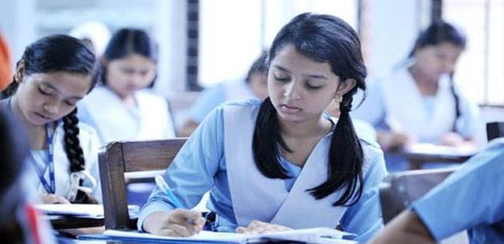
একক কাজ
১. কবি আহসান হাবীব কত খ্রিষ্টাব্দে জন্মগ্রহন করেন ?
১৯১৭ খ্রিষ্টাব্দে পিরোজপুর জেলায় জন্মগ্রহন করেন ।
২. কবি আহসান হাবীব এর লেখা কোন গ্রন্থগুলো বেশ জনপ্রিয় ?
কবি আহসান হাবীব এর লেখা শিশুতোষ গ্রন্থগুলো বেশ জনপ্রিয় ।

Slide 9
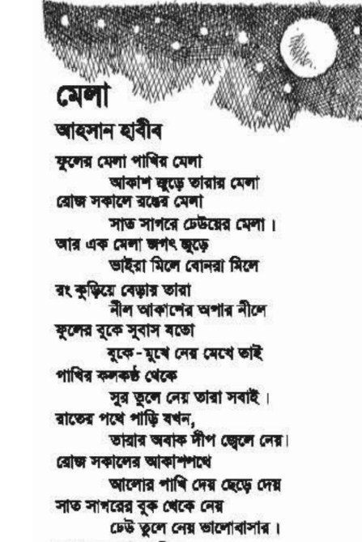
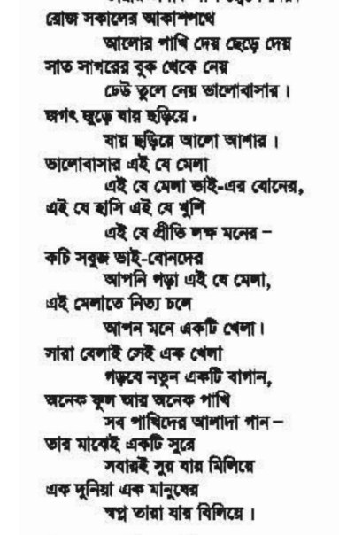
আদর্শ পাঠ
কবিতা আবৃত্তি শুনি

Slide 10
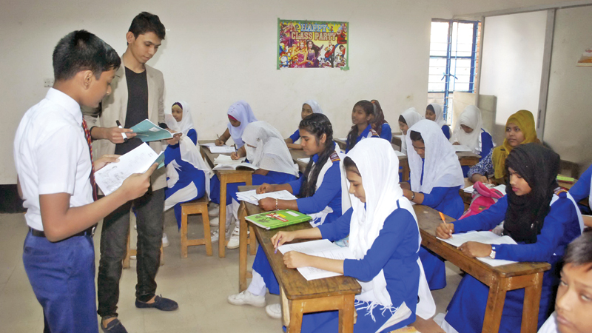
সরব পাঠ
প্রমিত উচ্চারনে কবিতাটি আবৃত্তি কর ।

Slide 11
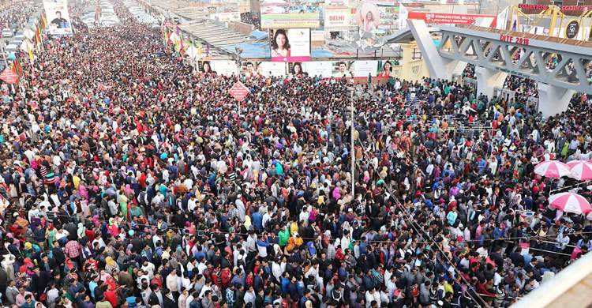
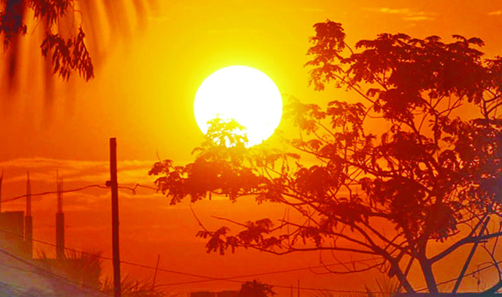
নতুন শব্দের অর্থ জানা
মেলা
মিলন বা একত্রিত হওয়া
সুবাস
সুগন্ধ
নিত্য
রোজ

Slide 12
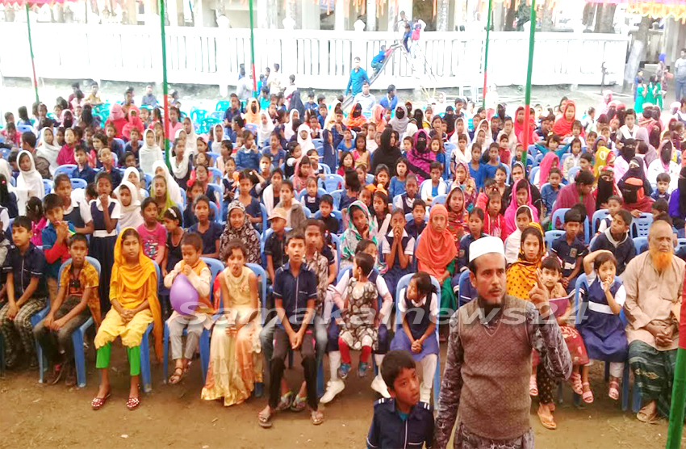
নতুন শব্দের অর্থ জানা
আরেক মেলা জগৎজুড়ে
পৃথিবীর সকল শিশু কিশোরের মিলন বা একতার উৎসব

Slide 13
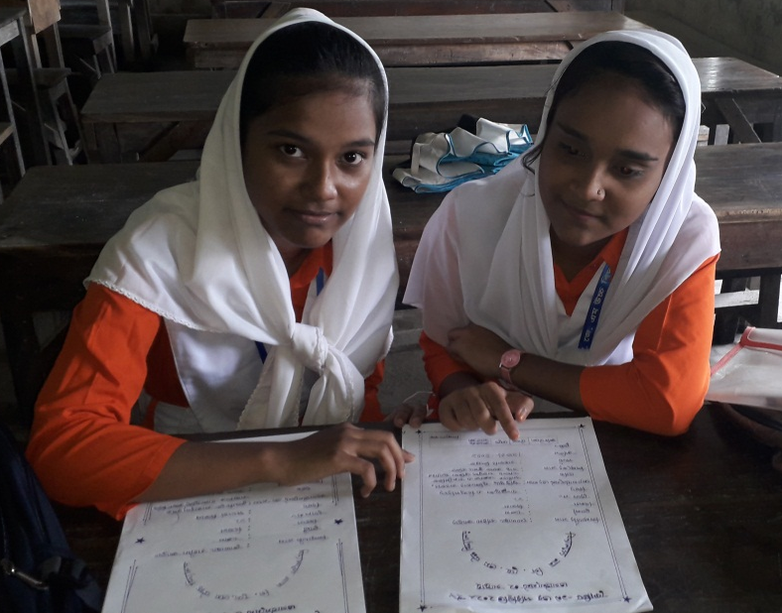
জোড়ায় কাজ
নিচের শব্দগুলি দিয়ে দুটি করে বাক্য গঠন করঃ
মেলা
সুবাস
নিত্য

Slide 14
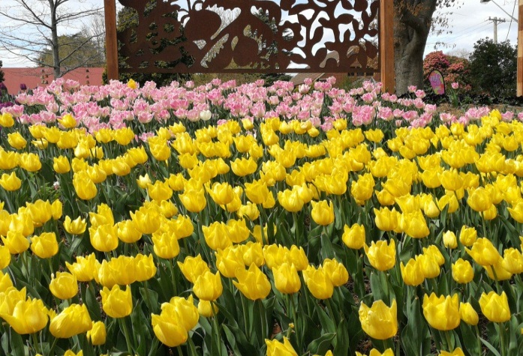
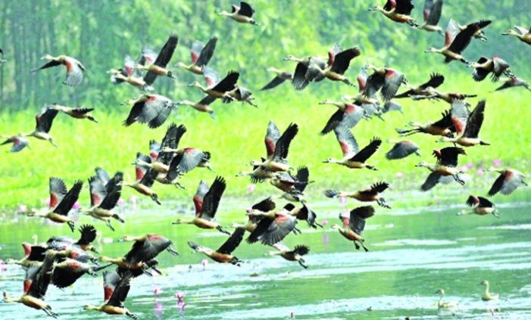
কবিতা বিশ্লেষণ
ফুলের মেলা পাখির মেলা
আকাশ জুড়ে তারার মেলা
রোজ সকালে রঙের মেলা
সাত সাগরে ঢেঊয়ের মেলা.

Slide 15
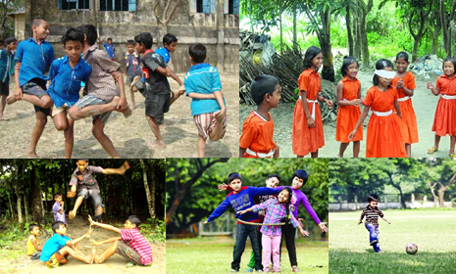
কবিতা বিশ্লেষণ
আর এক মেলা জগৎ জুড়ে
ভাইরা মিলে বোনরা মিলে
রং কুড়িয়ে বেড়ায় তারা
নীল আকাশের অপার নীলে.

Slide 16
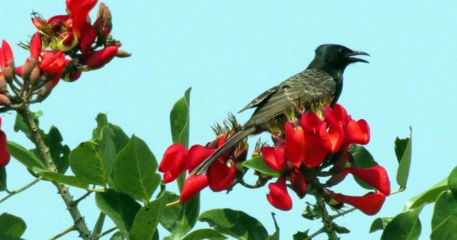
কবিতা বিশ্লেষণ
ফুলের বুকে সুবাস যত
বুকে- মুখে নেয় মখে তাই
পাখির কলকন্ঠ থেকে
সুর তুলে নেয় তারা সবাই।

Slide 17
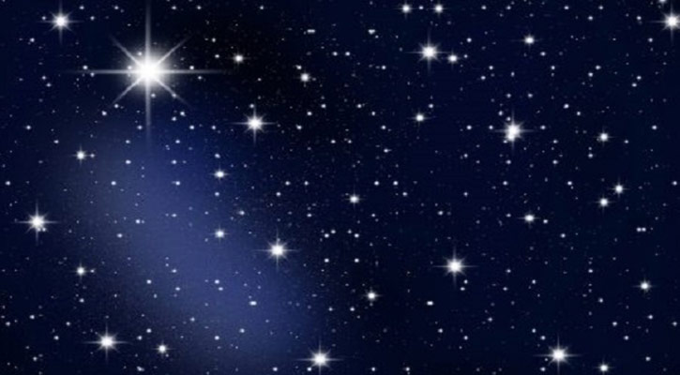
কবিতা বিশ্লেষণ
রাতের পথে পাড়ি যখন,
তারার অবাক দীপ জ্বেলে নেয়।
রোজ সকালে আকাশপথে
আলোর পখি দেয় ছেড়ে দেয়

Slide 18
কবিতা বিশ্লেষণ
সাত সাগরের বুক থেকে দেয়
ঢেউ তুলে নেয় ভালোবাসার।
জগৎ জুড়ে যায় ছড়িয়ে,
যায় ছড়িয়ে আলো আশার।

Slide 19
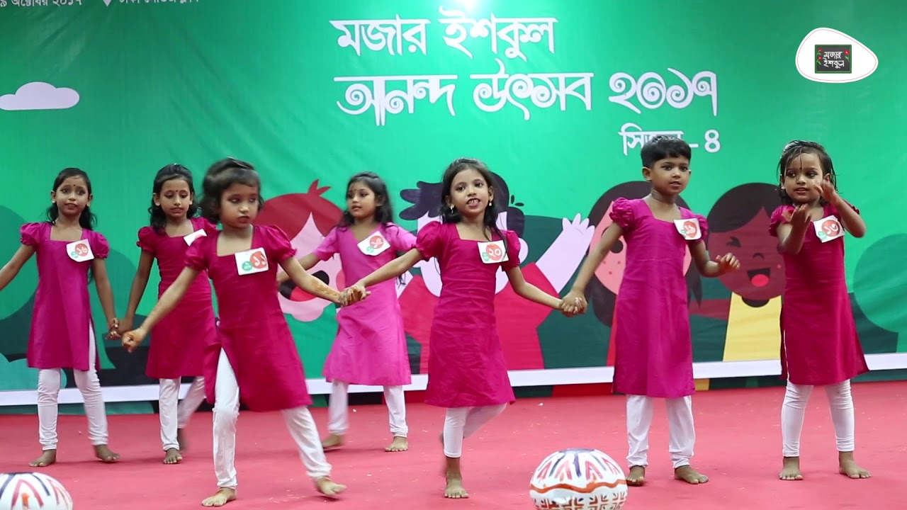
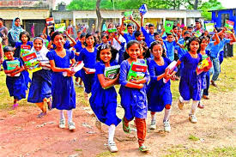
কবিতা বিশ্লেষণ
ভালোবাসার এই যে মেলা
এই যে মেলা ভাই- এর বোনের,
এই যে হাসি এই যে খুশি
এই যে প্রীতি লক্ষ মনের।

Slide 20
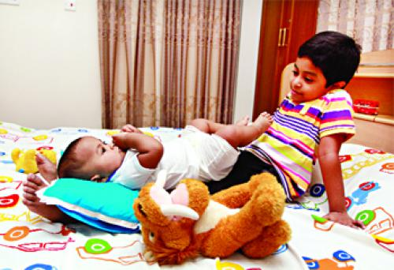
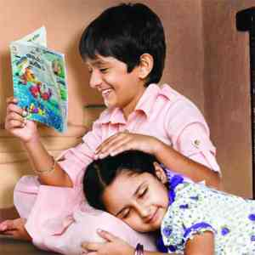
কবিতা বিশ্লেষণ
কচি সবুজ ভাই-বোনদের
আপনি গড়া এই যে মেলা,
এই মেলাতে নিত্য চলে
আপন মনে একটি খেলা।

Slide 21
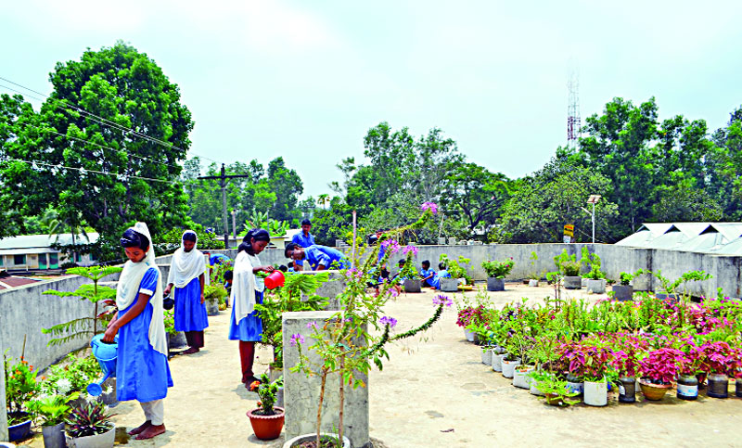
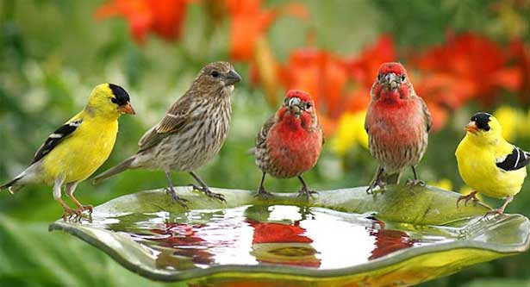
কবিতা বিশ্লেষণ
সারাবেলাই সেই এক খেলা
গড়বে নতুন একটি বাগান,
অনেক ফুল আর অনেক পাখি
সব পাখিদের আলাদা গান-

Slide 22
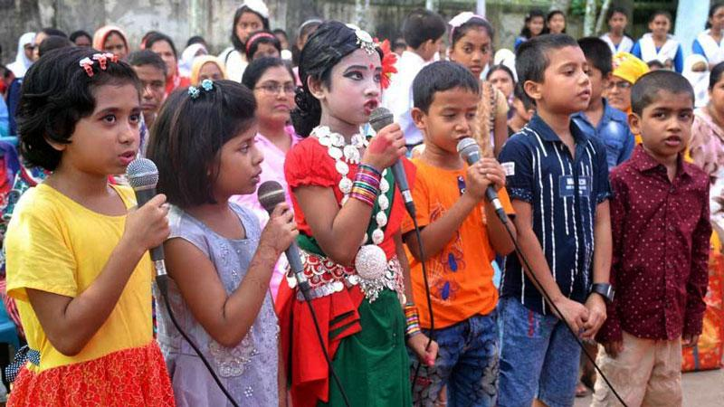
কবিতা বিশ্লেষণ
তার মাঝেই একটি সুরে
সবারই সুর যায় মিলিয়ে
এক দুনিয়া এক মানুষের
স্বপ্ন তারা যায় বিলিয়ে

Slide 23
মূল্যায়ন
১. ‘সুবাস শব্দের অর্থ –
উত্তর- সুবাস শব্দের অর্থ – সুগন্ধ।
২. কবি আহসান হাবীব কত খ্রিষ্টাব্দে মৃত্যুবরণ করেন?
উত্তর- ১৯৮৫ খ্রিষ্টাব্দে ।
৩. মিলনের সুরে কি মুছে যায়?
উত্তর- মিলনের সুরে বিভেদের রেখা মুছে যায় ।
৪. ‘মেলা ’ কবিতায় প্রকাশিত মূল বিষয় কী?
উত্তর- সকল মানুষের প্রতি সম্মানবোধ জাগ্রত করা।

Slide 24
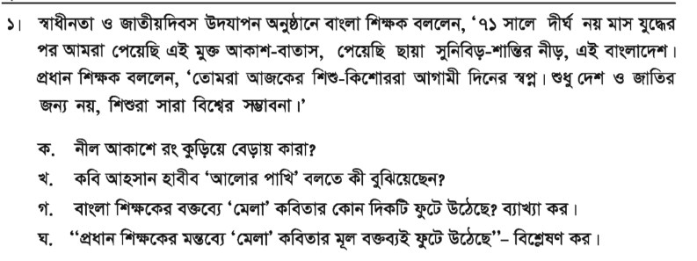
বাড়ির কাজ
উদ্দীপকের আলোকে নিচের প্রশ্নগুলির উত্তর দাও

Slide 25
তোমাদের সবাইকে ধন্যবাদ

